Slide 1
转正答辩
SOHO组：李 乐
导 师：王效宇
时 间：2013.7

Slide 2
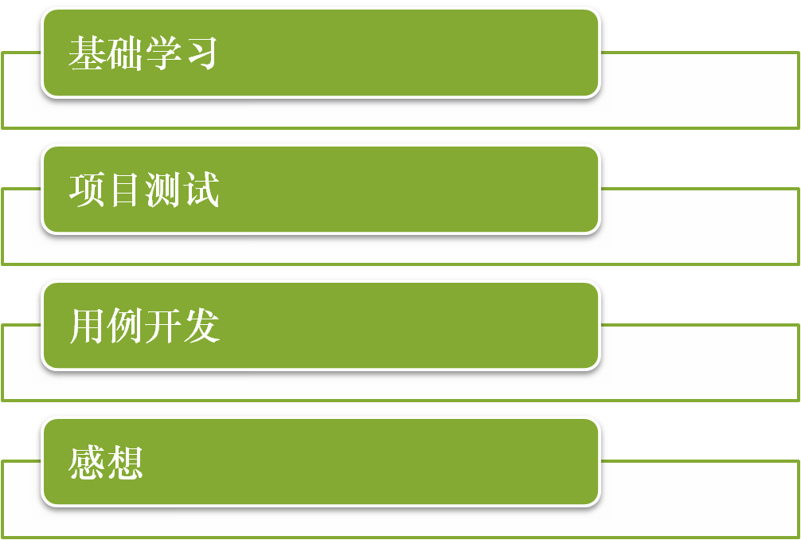
目录

Slide 3
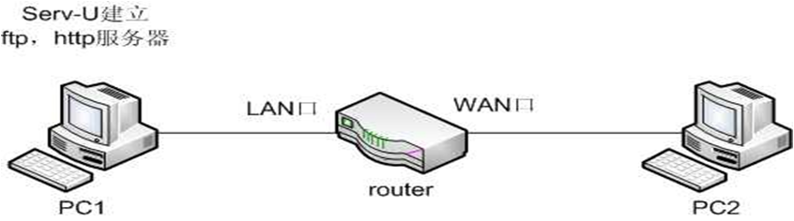
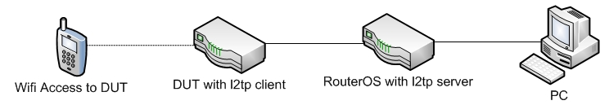
基础学习——从使用产品开始
培训PPT——理解不深
理 论——实 验
转发规则
配置ROS服务器
PPPoE、L2TP、PPTP

Slide 4
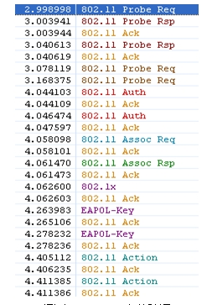
802.11 无线基础
协议复杂
4个Addr？
3种帧类型
学习主要过程
omnipeek抓包
Probe->Auth->Assoc->802.1x EAPOL->交换数据

Slide 5
项目测试
项目状态 | 测试项目 | 测试内容
已完成 | TL-WA701N 2.0 第二次软件测试 | 手动BVT测试 AP各模式性能测试
已完成 | TL-WA5210G(UN) 1.0 第二次软件测试 | 手动BVT APRouter、APCRouter模式功能与性能
已完成 | TL-WR843N 1.0金线换铜线 | 整机稳定性测试 高低温存储、低温工作测试
已完成 | TL-WA850RE(EU) 1.20 四次软件测试 | 加密功能、性能测试； 无线稳定性测试
进行中 | TL-WA7210N(UN) 2.0与TL-WA5210G(UN)1.0 PAT测试 | AP_PAT和APC_PAT 11g性能对比

Slide 6
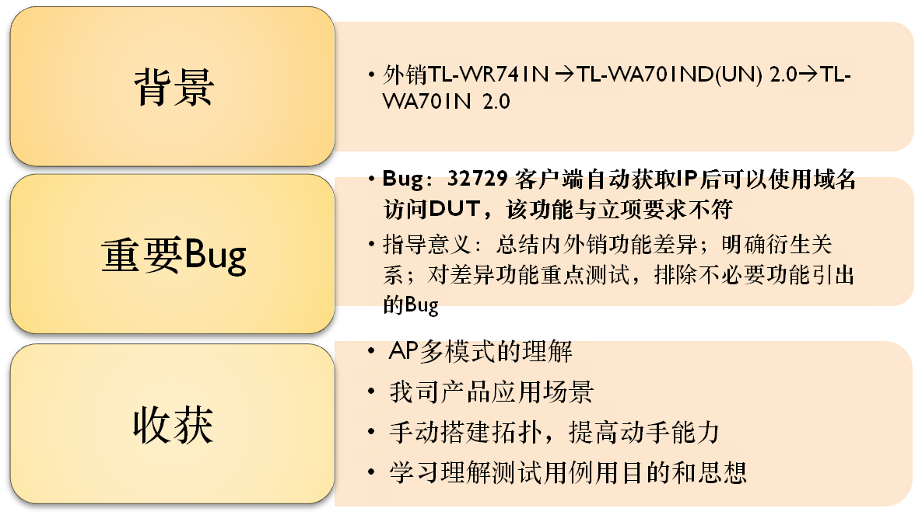
TL-WA701N 2.0 第二次软件测试

Slide 7
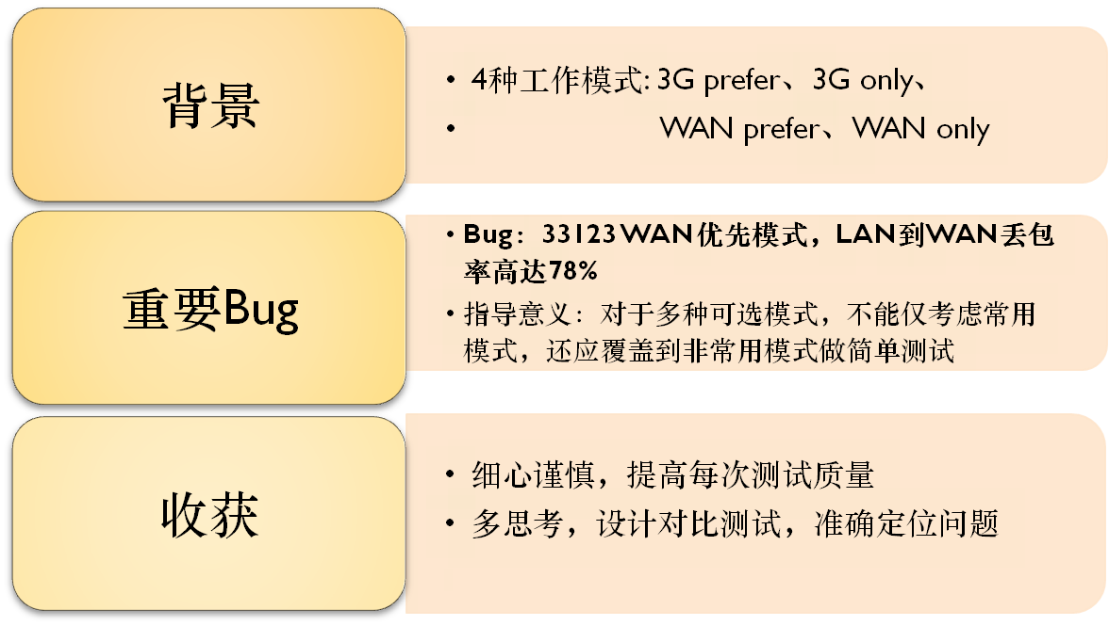
TL-WR843N 1.0金线换铜线

Slide 8
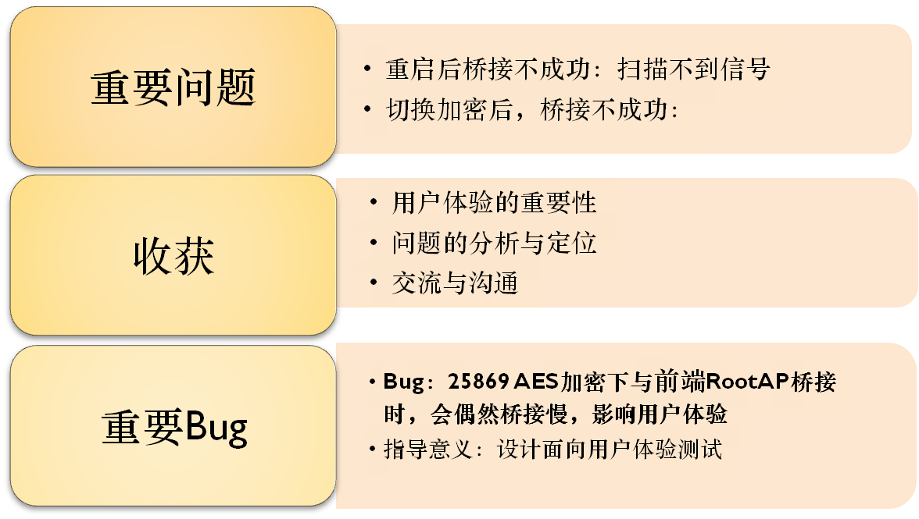
TL-WA850RE(EU)1.20 四次软件测试

Slide 9
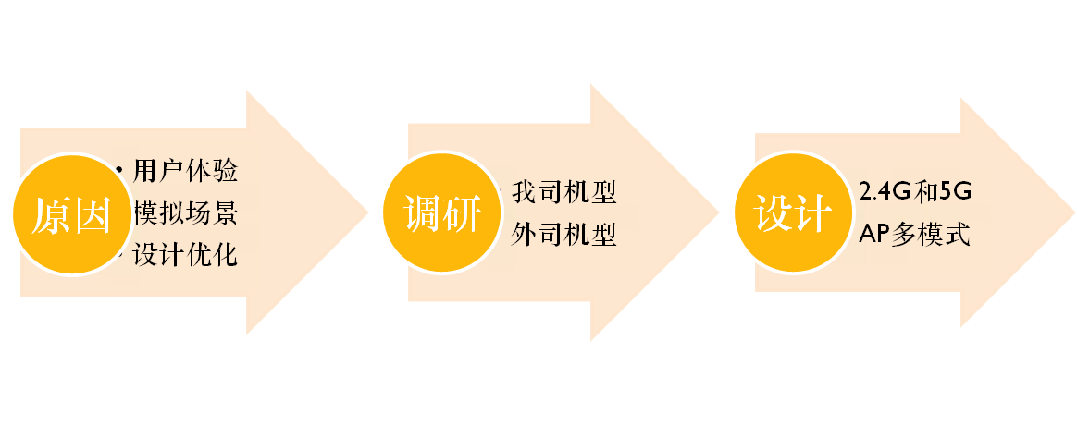
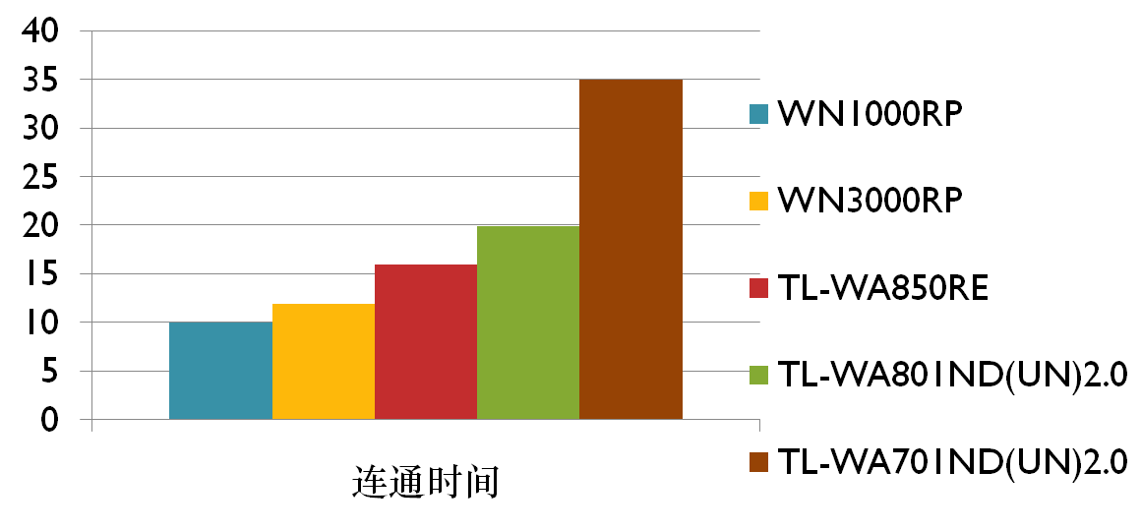
加密连通时间模块设计

Slide 10
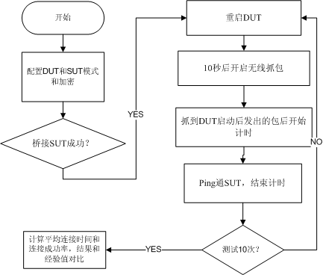
设计流程

Slide 11
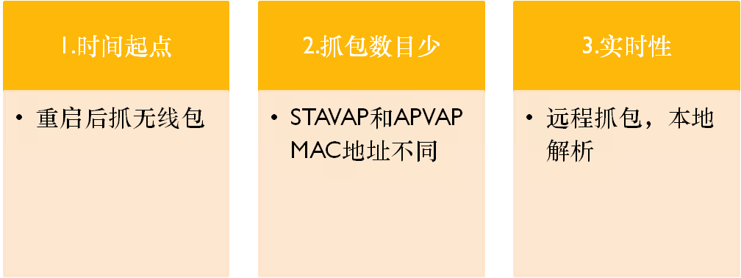
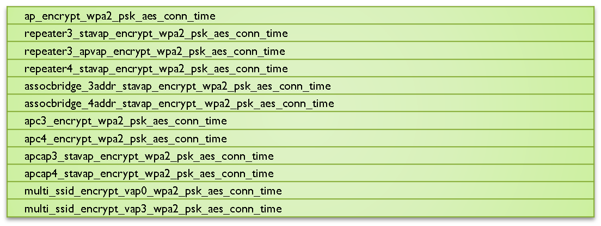
解决问题，取得成果

Slide 12
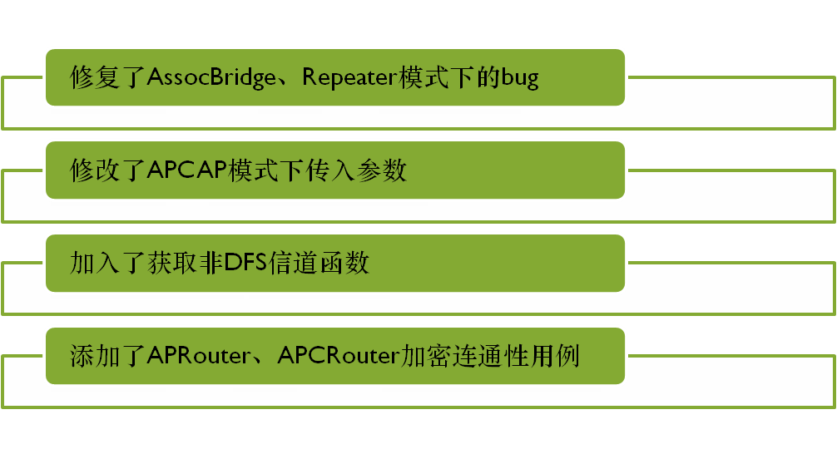

5G加密模块脚本维护

Slide 13
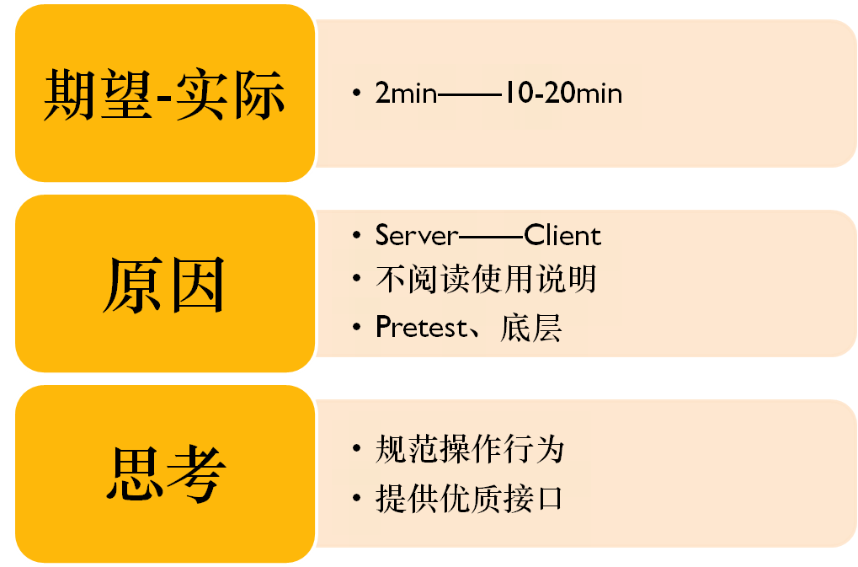
对工作的感想

Slide 14
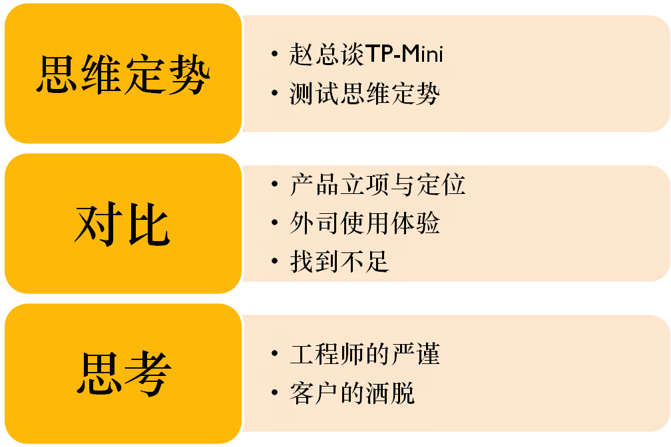
测试方法与思维

Slide 15
致谢
感谢杨工、燕姐、王效宇
感谢WE组所有同事对我的指导和帮助
感谢SOHO测试组大家庭的关怀

